Slide 2
ФинЗОЖ навигатор Построй свой финансовый маршрут
Миссия мероприятия
Экономические вызовы порождают ощущение тревоги. Люди чувствуют себя потерянными: намеченные маршруты вдруг оказываются сбиты, а новые – еще не выстроены. Сложно сориентироваться, куда двигаться дальше.
Но у каждого из нас есть цели, которые мы хотим достичь: чему-то научиться, найти новую работу, сделать крупную покупку или просто завести новые знакомства.
Чтобы оставаться в балансе с финансами и с собой, надо четко следовать намеченным личным финансовым и жизненным целям. Маршрут может стать длиннее и сложнее, но достижение своих целей – это ощущение благополучия и уверенности. Это то, что необходимо каждому успешному человеку.

Slide 3
7-10 ноября 2023 года
Смотрите нас!
На сайте моифинансы.рф и в аккаунтах «Мои финансы» в соцсетях ВКонтакте и Telegram
На онлайн-мероприятиях:
мы разберем самые важные финансовые маршруты;
сориентируемся в основной экономической повестке
расскажем о том, как сохранить эмоциональную и финансовую стабильность;
поделимся лайфхаками, как пополнить личный бюджет.

Slide 4
Мы выходим в офлайн!
7-10 ноября 2023 года
Держите курс на личные финансы!
Опять на мели: почему денег всегда не хватает
Впервые мероприятия Всероссийского фестиваля пройдут в офлайн-формате. В каждом регионе России наши эксперты прочитают лекции о личных финансах. Тема лекции: «Основы управления деньгами и правила техники финансовой безопасности»

Slide 5
ФИНЗОЖ НАВИГАТОР: МАРШРУТНАЯ КАРТА
1
КРЕДИТЫ: Ищем выход из долгов
2
Следуйте намеченному финансовому плану
МАРШРУТ №1 (день 1)
Основные темы:
Психология денег: деньги – это обязательство, особенно когда они чужие, богатство – это то, что вы не потратили, и т. д.;
Как брать и гасить кредиты;
Как выбраться из долговой ямы: просрочки, закредитованность, рефинансирование кредитов;
Кредитная история: как создается и где хранится, чем опасны массовые рассылки на кредиты с финансовых маркетплейсов, кому нужна кредитная история, кроме нас, зачем ее проверять и где это сделать;
Личное банкротство.
МАРШРУТ №2 (день 2)
Основные темы:
Как планировать доходы и расходы и не отступать от финансовых целей;
Стратегии накопления без ущерба для привычного образа жизни;
Где еще взять деньги – льготы и выплаты; подработка в декрете, монетизация хобби, тайм-менеджмент – искусство превращать время в деньги.

Slide 6
ФИНЗОЖ НАВИГАТОР: МАРШРУТНАЯ КАРТА
3
Инвестиционный экспресс. Не опоздайте!
Маршрут №3 (день 3)
Основные темы:
Финансовая подушка безопасности и доход от инвестиций: в чем разница.
Инструменты инвестиций: ИИС (что такое, как устроен, сколько денег приносит), золото (зачем его покупать и как на нем зарабатывать), вклады в юани: хайп или реальный доход.
Недвижимость и автомобили: оправданы ли вложения в них.
Маршрут №4 (день 3)
Основные темы:
Как противостоять мошенникам.
4
Внимание, впереди мошенники. Будьте внимательны!

Slide 7
Маршрут №5 (день 4)
5
Школьный автобус в ФинЗОЖ пути
Основные темы:
Мой первый финансовый план: нескучные способы накопить на мечту.
Свой стартап: как из любимого хобби сделать бизнес. Лайфхаки опытных экспертов.
Самозанятый или "на чиле". Чем выгоден официальный налоговый статус.
Первые шаги к собственному заработку: эксперты расскажут, как создать продающие фото, сделать видео, подключить чат-бота, создать лендинг и даже выйти в офлайн-продажи.

Slide 8
ФОРМАТЫ МЕРОПРИЯТИЙ
Офлайн-лекции о личных финансах по всей России
Полезные видеоролики с лайфхаками от экспертов и финансовых блогеров
Тест на сайте моифинансы.рф
Конкурсы
В социальных сетях
2 млн
участников
Охват

Slide 9
ПАРТНЕРЫ
организатор
медиапартнер
Поддержка видеоэфиров для собранной аудитории в социальной сети ВКонтакте. Промо избранных постов в ленте.
Постподдержка: ретаргетинг на посты во ВКонтакте.
Обеспечение уникальных пользовательских касаний — не менее 2 млн пользователей
оператор

Slide 10
АУДИТОРИЯ «ФинЗОЖ Фест-2023» центральная аудитория
Взрослые, экономически активные граждане

Slide 11
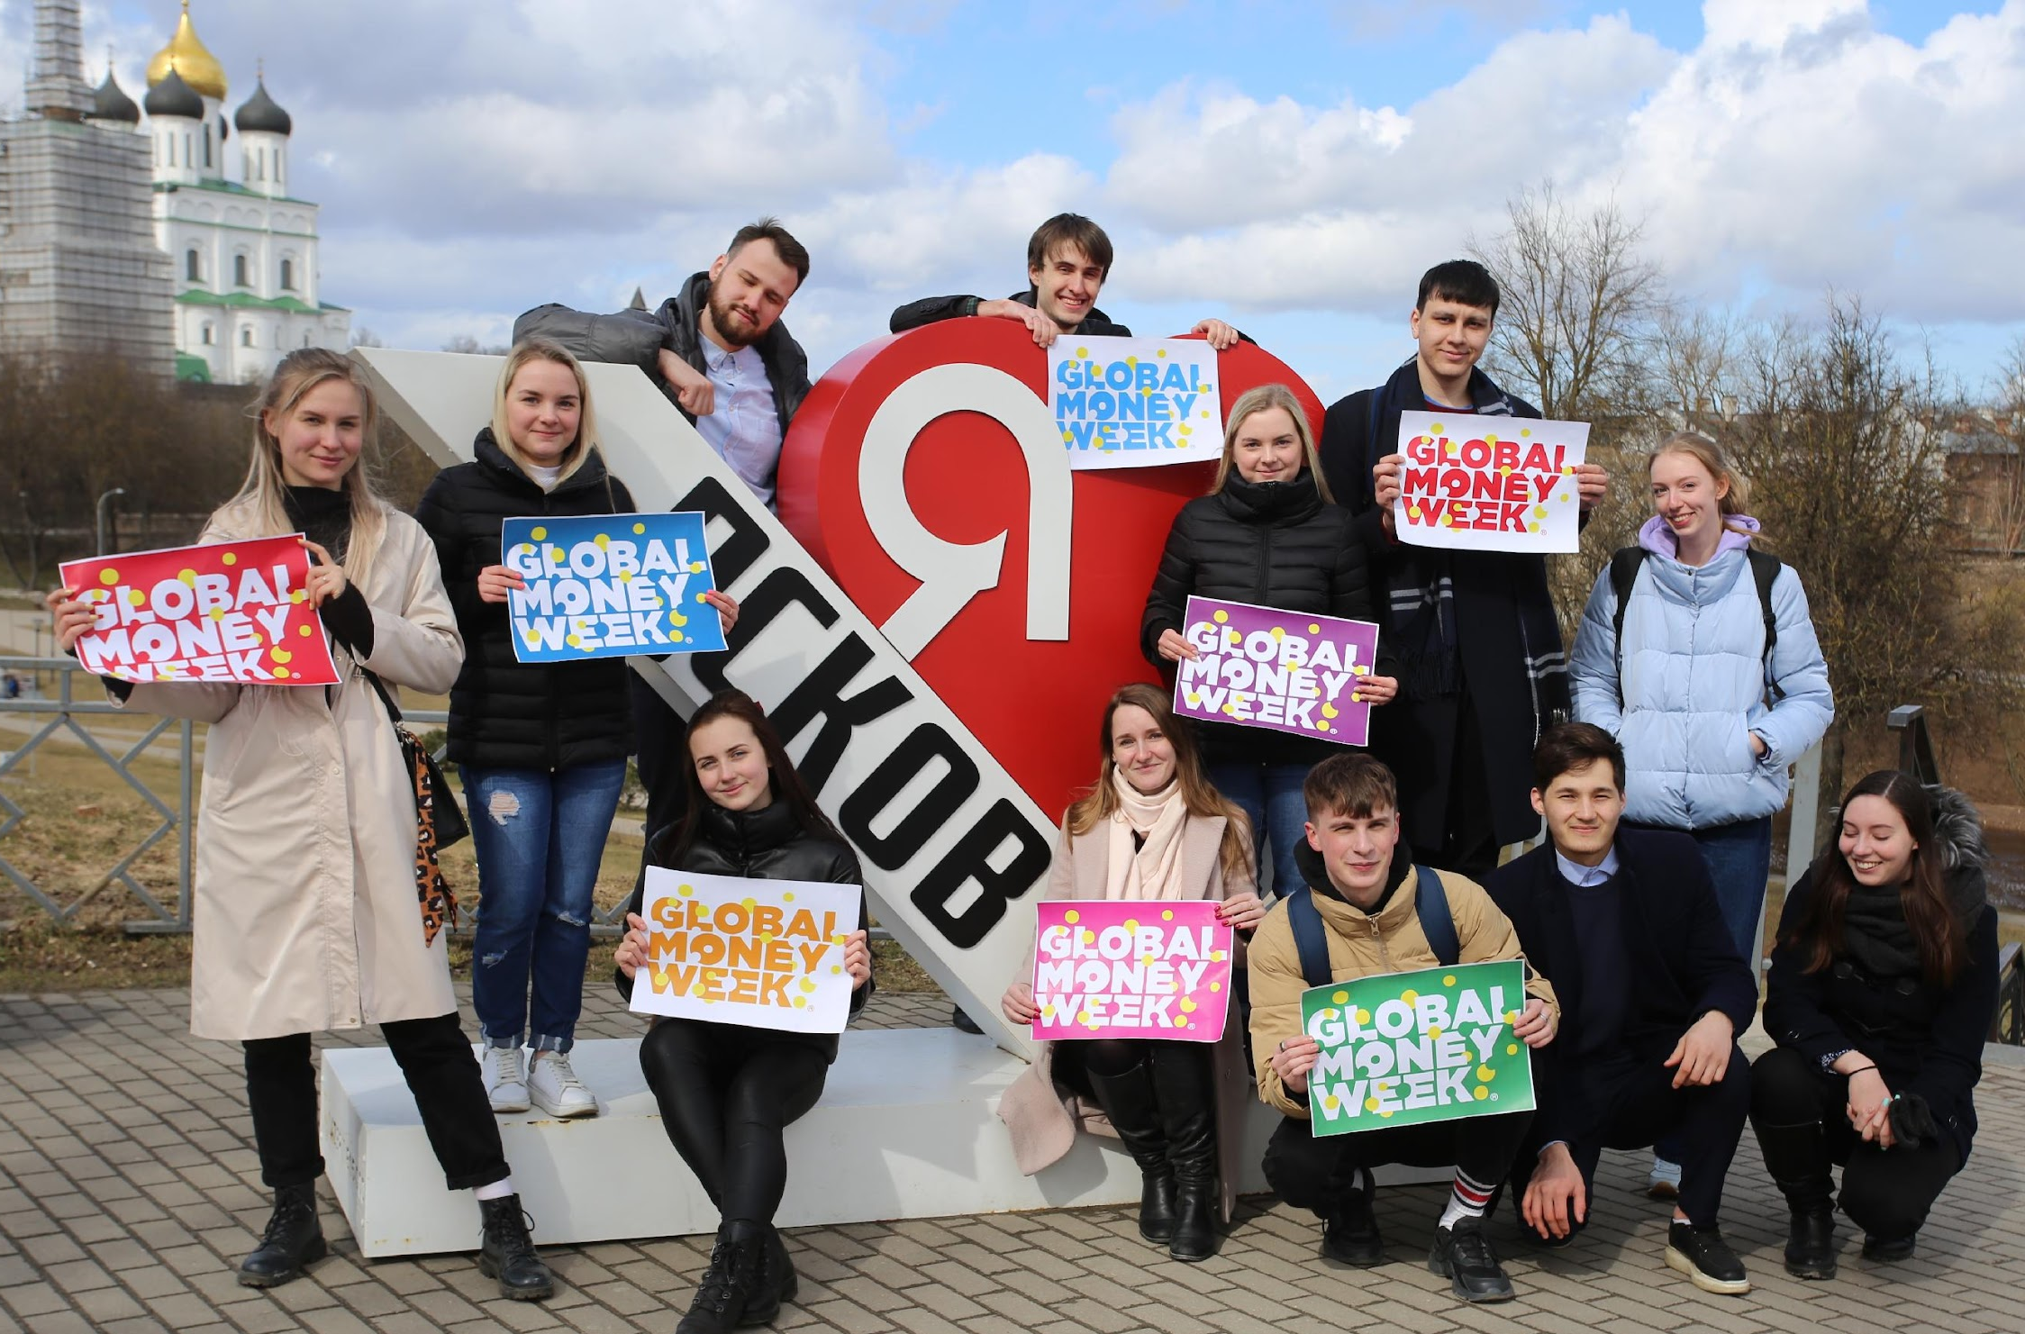
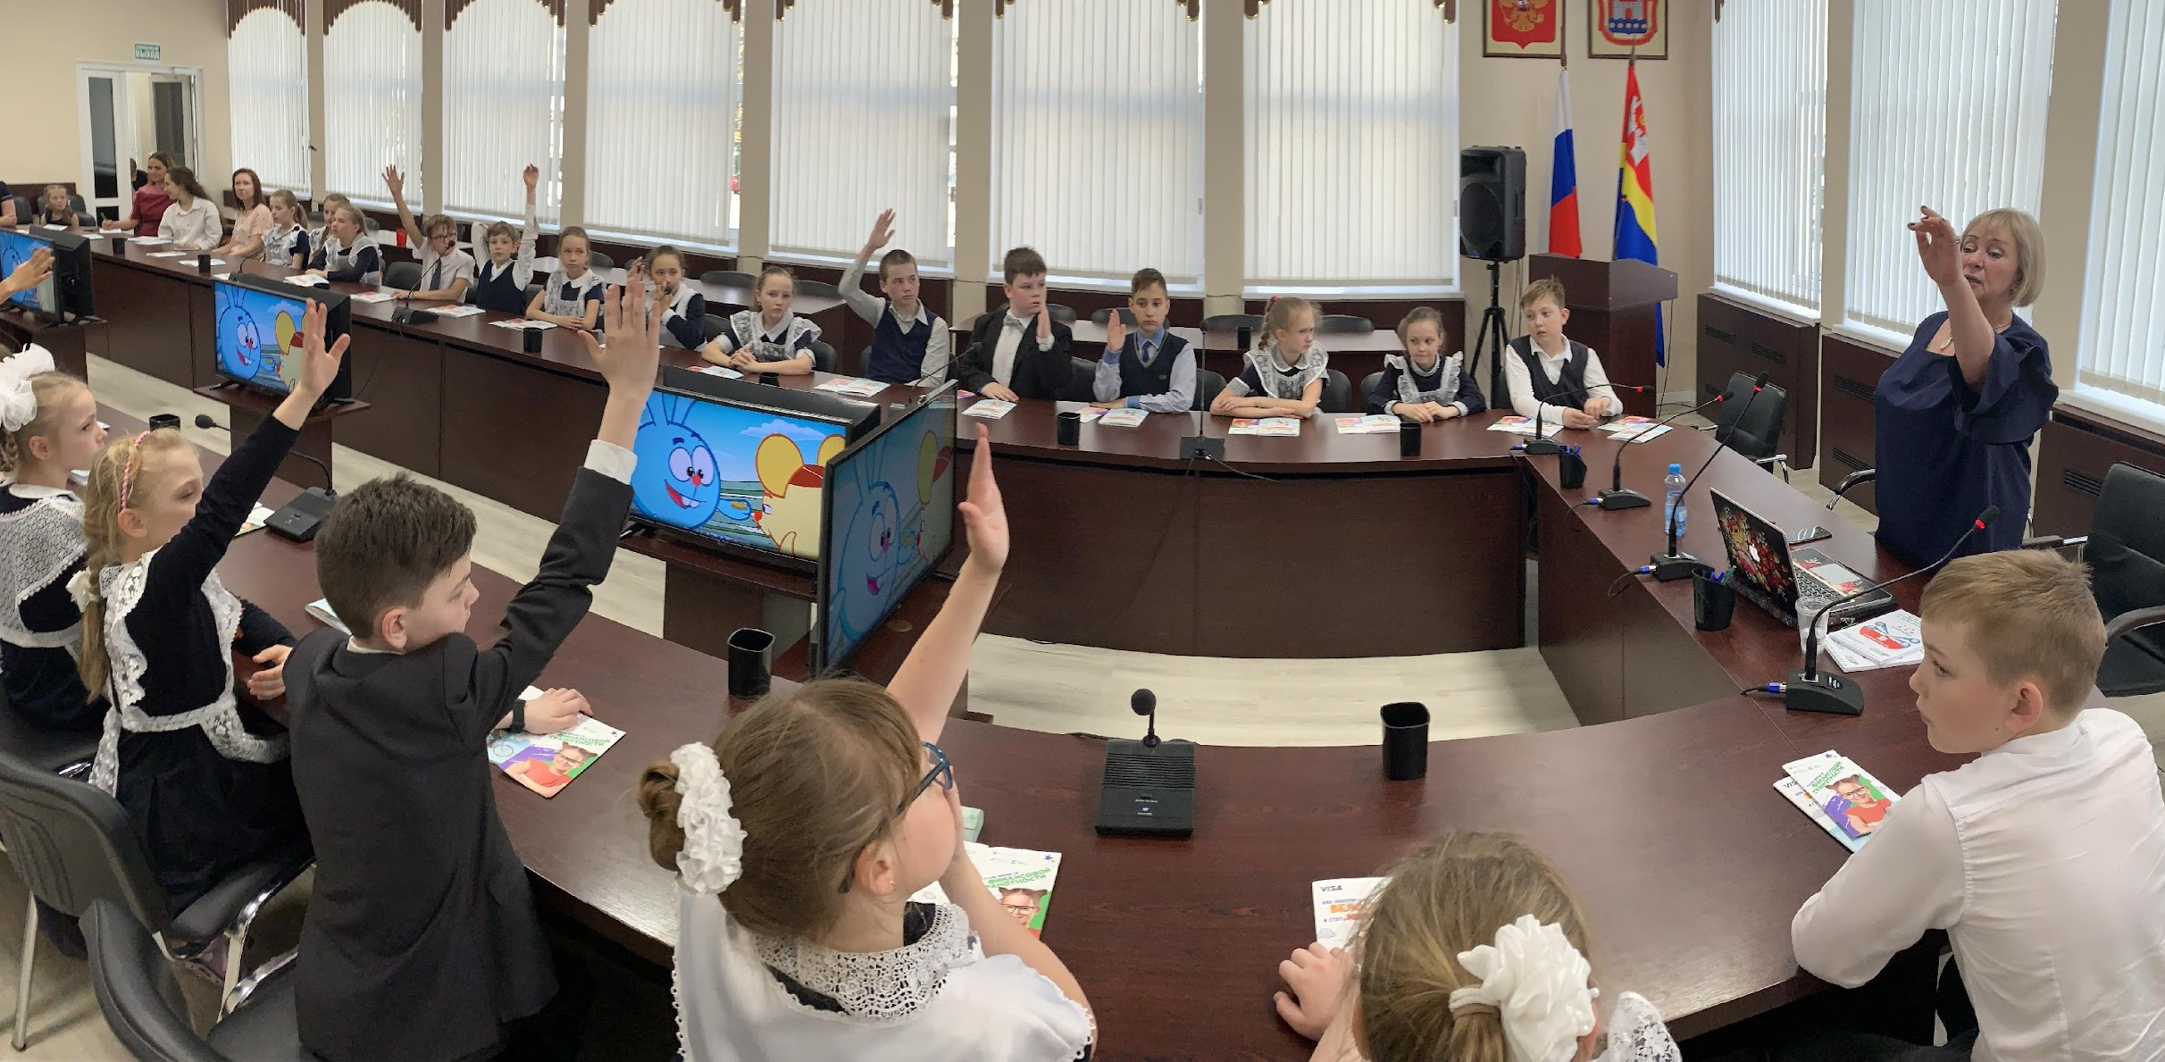
ГЕОГРАФИЯ ФинЗОЖ Фест-2023
85
Субъектов РФ
Примут участие в мероприятиях Минфина России по финансовой грамотности.
Просмотры эфиров, участие в конкурсах и викторинах партнеров

Slide 12
ФОРМАТЫ ИНТЕГРАЦИИ ДЛЯ КОНТЕНТ-ПАРТНЕРОВ
Организация собственного конкурса с призами на странице «Мои финансы» во «ВКонтакте». От партнера – вопросы теста и призы для победителей. От оператора – дизайн, техническая разработка, продвижение, коммуникация с участниками конкурса.
Призы для конкурсов на странице «Мои финансы» во «ВКонтакте». От партнера – призы. От оператора – разработка теста/конкурса, дизайн, техническая разработка и продвижение.
Видеоролики с лайфхаками и полезными советами для демонстрации на площадках «Мои финансы» во «ВКонтакте» и Telegram-канале «ФинЗОЖ эксперт».
Размещение логотипа на лендинге и в анонсирующих материалах.

